Slide 1
Tables
The description of cloud microphysical processes in numerical weather models is achieved using microphysical parameterization schemes. Depending on the description of the hydrometeors, cloud microphysical parameterization schemes can be divided broadly into two categories: bulk schemes (hereafter, BULK) and bin schemes (hereafter, BIN). In a BULK scheme, the particle size distribution (PSD) of the hydrometeors is assumed as an empirical function that does not change during the simulation. A BULK scheme consumes fewer computational resources and is therefore used widely in practical operations and theoretical studies. However, a BULK scheme is suitable only for describing the overall PSD of the hydrometeors in clouds, and is not suitable for describing the evolution of the PSD caused by the change in particle size within a specific range (Xu and Duan, 1999). In contrast, a BIN scheme divides cloud particles into tens or hundreds of bins according to the microphysical characteristics of the hydrometeors, e.g., phase state, particle size, shape, and density, and it describes the prediction equations of each bin of particles and the interconversion process between them (Li et al., 2009a; Yin et al., 2017).
In a single moment (1M) scheme, the slope parameter is controlled by predicting the mixing ratio of all hydrometeor species with a fixed intercept, whereas in a double moment (2M) scheme, the intercept varies with additional prediction of the total number concentration.
The single-moment scheme, which uses only mass for each of the water phases, and the two-moment scheme, which adds the particle concentration for each of the hydrometeor category.

Slide 2
Biases and Skill of Four Two-Moment Bulk Microphysics Schemes in Convection-Allowing Forecasts for the 2018 Hazardous Weather Testbed Spring Forecasting Experiment Period
Speaker: Yu-Ming Liu
Date: 3/26
Johnson, M., Xue, M., & Jung, Y. (2023). Biases and Skill of Four Two-Moment Bulk Microphysics Schemes in Convection-Allowing Forecasts for the 2018 Hazardous Weather Testbed Spring Forecasting Experiment Period. Weather and Forecasting, 38(9), 1621-1642.

Slide 3
Tables
Introduction
2018 CAPS HWT ensemble forecasts and convective line cases
Model Evaluation Tools (MET) and verification datasets
Point-based forecast verification
Object-based forecast verification
Discussion and summary
Notes:
這一篇文獻主要是要測試美國NOAA與HWT(Harzard weather )合作，旨在測試評估不同微物理方案、資料同化、初始擾動等策略。為物理過程參數化對對流預報影響很大，但是我們知道物理參數化仍具有很大的不確定性，在對流尺度的預報中使用的MP方案非常重要，也因此透過實際環境評估物理參數化實際表現是很重要的。
我們知道在物理參數化中，最常用的其中一個方式就是(BMPs)，將水相粒子的粒徑分佈以一個數學函數的形式描述，因其計算成本低，所以常使用於NWP模型中。而這個參數化方案又分成兩個single-moment and double moment 方案，單矩量方案僅預報水相粒子的質量混合比，雙矩量方案則是多加上粒子濃度個數的預報，使得水相粒子的粒子濃度可以隨時間直接變化，理論上會更加接近真實觀測結果。也有很多文獻提出雙矩量的方案在短時對流的預測好很多。
因此很多微物理方案都逐漸改為部分雙矩量或是完全的雙矩量，這篇文章作者所使用的參數化方案總共四個，都是partially double moment。
這篇文章主要驗證的是合成回波、累積雨量、與龍捲風旋轉相關的方位風切、和最大冰雹量。因此這邊總共會使用到兩個驗證方法，後續會介紹。

Slide 4
Introduction
Microphysics (MP) processes and parameterizations have profound impact in convective storm forecasting, but as parameterization of MP still contains large uncertainties, it is important to use as skillful as possible MP schemes within convective-scale ensembles. (Johnson et al. 2016; Morrison et al. 2020)
The steady increase in computational power has enabled the use of Bulk microphysics parameterization schemes(BMPs) in real-time NWP that predict two moments instead of one moment of hydrometeor particle size distribution(PSDs).
The improvement of two-moment BMPs over their one-moment counterparts due to their PSD flexibility at the convective scale is well-documented (Dawson et al. 2010; Jung et al. 2012).
Forecasts are verified using Multi-Radar Multi-Sensor (MRMS; Smith et al. 2016; Zhang et al. 2016) observations: composite reflectivity, accumulated precipitation, azimuthal shear, and maximum expected size of hail (MESH; Witt et al. 1998).
Both point-based neighborhood and object-based verifications are employed to assess relative forecast skill and biases.
Notes:
這一篇文獻主要是要測試the Center for Analysis and Prediction of Storms (CAPS) has collaborated with the NOAA Hazardous Weather Testbed (HWT)合作，旨在測試評估不同微物理方案、資料同化、初始擾動等策略。為物理過程參數化對對流預報影響很大，但是我們知道物理參數化仍具有很大的不確定性，在對流尺度的預報中使用的MP方案非常重要，也因此透過實際環境評估物理參數化實際表現是很重要的。
我們知道在物理參數化中，最常用的其中一個方式就是(BMPs)，將水相粒子的粒徑分佈以一個數學函數的形式描述，因其計算成本低，所以常使用於NWP模型中。而這個參數化方案又分成兩個single-moment and double moment 方案，單矩量方案僅預報水相粒子的質量混合比，雙矩量方案則是多加上粒子濃度個數的預報，使得水相粒子的粒子濃度可以隨時間直接變化，理論上會更加接近真實觀測結果。也有很多文獻提出雙矩量的方案在短時對流的預測好很多。
因此很多微物理方案都逐漸改為部分雙矩量或是完全的雙矩量，這篇文章作者所使用的參數化方案總共四個，都是partially double moment。
這篇文章主要驗證的是合成回波、累積雨量、與龍捲風旋轉相關的方位風切、和最大冰雹量。因此這邊總共會使用到兩個驗證方法，後續會介紹。

Slide 5
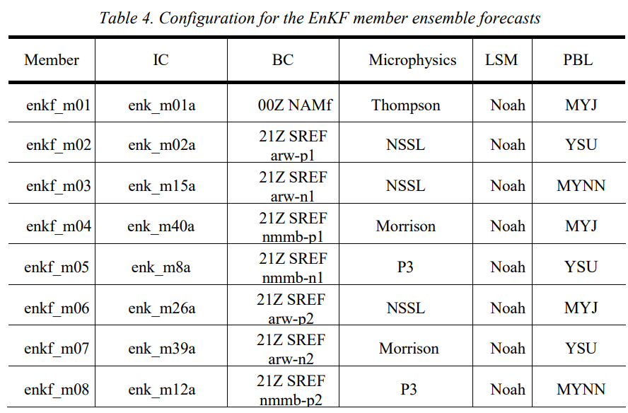
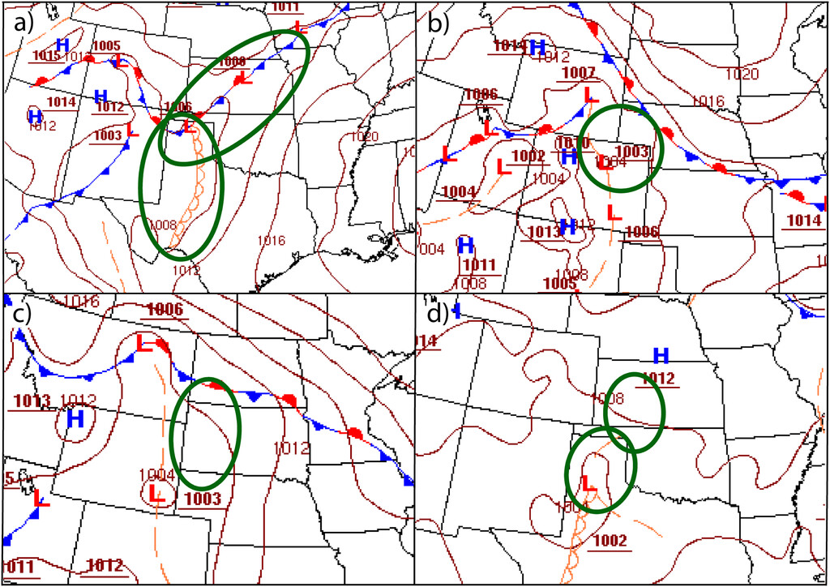
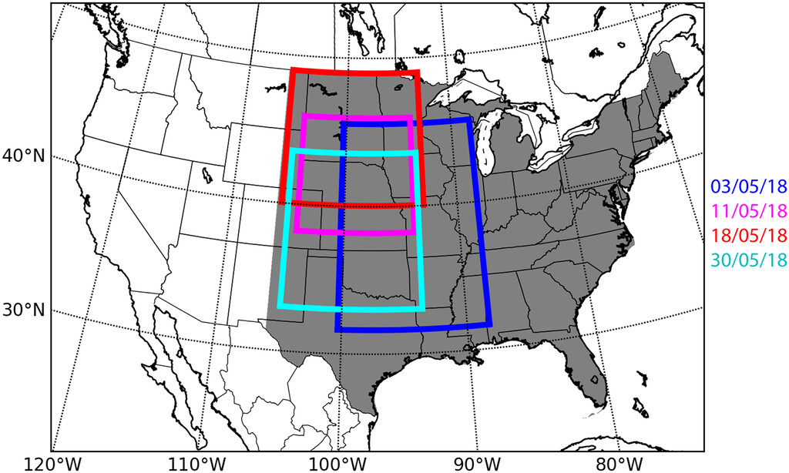
2018 CAPS HWT ensemble forecasts and convective line cases
IC has been assimilated by conventional observation and radar(Z and Vr)
The forecasts initiated 0000 UTC Monday through 0000 UTC Friday from 30 April to 1 June 2018 plus 27 April.
5/3
5/11
5/18
5/29
contiguous United States (CONUS)
Notes:
The ensemble was initialized at 1800 UTC from North American Mesoscale (NAM) analysis plus perturbations derived from 3-h forecasts of the 1500 UTC cycle Short-Range Ensemble Forecast (SREF).
這一篇所使用到的預報，其初始場是來自40個不同的系集的分析場，且在前系集有童話觀測資料與雷達資料
10 成員集合預報中使用的微觀物理方案包括 Morrison、NSSL 、P3 和 Thompson計劃。在過去的研究中，都有表現出可以模擬身對流的能力。
作者取預報最終系集分析00UTC作為初始場，從每周一的00UTC到每周五的00UTC(不知道為什麼沒有周末Q)，並且從4/30-6/30並外加4/27
下方地圖則是此次驗證的所有區域，另外有四次convection line的發展，故其圈出此區域會特別去驗證這四個convection line
預報的格點為3km格點
除了對整個 HWT SFE 期間的 “全季節 ”預測外，還進一步檢查了四個對流線案例（2018 年 5 月 3 日、11 日、18 日和 30 日），以詳細說明相對的系統偏差/技能。與全季節的 CONUS 東部域（圖 1）相比，每個案例都使用了更有限的驗證域，以將驗證限制在主要的對流系統上。上圖綠色的線是感興趣的主要區域
5/3案例來自兩個不同中尺度結構的對流線，在5/2 16-17UTC造成對流，滯留鋒南邊有南北走向的乾線，並在Oklahoma中部造成對流，此乾線會逐漸向北移動與北邊滯留鋒會合。
5/11 則是短波槽與地形環流交互作用1900-2000UTC發生對流; 5/18晝夜加熱加上先前對流外流邊界，17-18UTC在南Dakota引起對流，並在23UTC橫跨南北合併成MCS。
5/29 18-19 Okalahoma外流邊界使風暴產生，早期對流較為分燦，到約03UTC對流向上游會合。另外此乾線還催生一個叫離散的超級胞(20-21UTC)

Slide 6
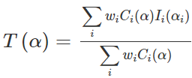
Model Evaluation Tools (MET) and verification datasets (Brown et al. 2021)
Point-based verification
Neighborhood maximum approach
(Sobash et al. 2011)
A square neighborhood of length 18 km
Exceeding the given threshold or not
Object-based forecast verification
MODE tools (MODE; Davis et al. 2006, 2009)
Smooth the data
 | model | observation
hit | V | V
false alarm | V | X
miss | X | V
object-defining thresholds
Interest function
If values > 0.2 → matched
Matching the characteristic within 39 km
All observation datasets are provided by the NSSL’s MRMS system (e.g., Smith et al. 2016; Zhang et al. 2016).
Rotation objects are verified using simulated 1–6-km updraft helicity and observed 3–6-km azimuthal wind shear, two popular rotation verification proxies (e.g., Skinner et al. 2016, 2018; Flora et al. 2019).
Hail objects employ the revised MESH formulation by Murillo and Homeyer (2019)
Notes:
主要使用兩個驗證方法
第一個試點對點的驗證，但是他這邊使用的是所謂最大臨域的方法，也就是說它不是預報會不會發生，而是預報這個格點發生的機率有多高(網格點大小是18*18km)。也就是說，只要這個格點，與其臨域方格內有中任意(any)觀測格點有超過臨界機率，就算是有預報到。預報的範圍與前一張圖相同，都是灰色區域
另一個驗證方法，比起著重點對點的驗證，更著重［物件特徵］是否有被預報出來。所以其方法稍微有點複雜，但可以理解為在某個固定距離內，尋找並配對與觀測相符的最佳預測。其做法簡單來說會先平滑資料(因為著重重要特徵，所以濾除雜訊)，並定義物件的臨界值(如15dBz等等)，最後這邊作者設定了以物件臨界值質心為中心，往外39km為半徑，尋找該範圍內具有相似特徵的預報物件。他們會去計算這個所謂interest function，當此function計算出來的值超過0.2＝>即被定義為「matched」。關於這個function，我們可以著重在wi的部分，這個地方就是銓重，離前面所提的質心越遠，權重越低，與質心相同即是1，離質心39km即為0，但因為作者沒有過多解釋其他參數的運作方法，這邊就也不提。
所以這個方法的定義可以很淺顯的看出，如果放大距離質心的限制，會增加命中率。
所有觀測資料集均由NSSL的MRMS系統提供。另外關於如何驗證旋轉這個特徵，使用模擬的 1-6 公里上升氣流螺旋度和觀測的 3-6 公里方位角風切變來驗證旋轉物體，這是兩種流行的旋轉驗證代理，觀測上的冰雹對象則採用Murillo2019年修訂過後的MESH公式(基於反射率計算) maximum expected size of hail (MESH; Witt et al. 1998)

Slide 7
Point-based forecast verification
Notes:
在2018年，他們就透過完全相同的初始條件、BC等等測試過四種不同參數化方案的差異，因次這邊使用了與該次實驗相同的定義，包含預報storm覆蓋範圍Z>=15dBz(涵蓋了層積和對流降水的整體面積)和Z>=40dBz的杜流區，以及每小時accumulated precipitation(AP)大於等於0.01和0.5英寸作為小雨和大雨的分界線。那主要就是區分前面有提到的Seasonal和四個針對Convective Line的特徵去做驗證
從整體的先來看，在15dBz時MORR(紅色)分布接近中間虛線(表示FBIAS)的1.0，表示其沒有報到，和誤報是相當的；但是另外三種都低於1，表示其預報不足(underprediction)；隨著迴波臨界值提高，因為小尺度結構比大尺度更難預測，我們可以看到CSI(即三中預報中成功預報的指數)降低。另外從convective line來說其FBIAS是相似的，但是CSI反而較全季節高，作者解釋認為這是因為對流線存在顯著對流中心，所以需要驗證區域也較集中。
弱/強降水則比較不同，全季節和對流線FBIAS都小於1.0，顯示預報不足的偏差。輕度降雨與左方層狀降雨(15dBz)有為弱的不同分布，作者嘗試連結兩者，並認為是因為降水更依賴低層hydrometeors(反映有眾多原因影響hydrometeor sedimentation)而不是柱狀最大值。
強降水相較於弱降水的CSI較低，顯示這些預報案例比實驗中對為物理方案更敏感。另外對流線個案的CSI也比痊癒覆蓋的暴風高，推測原因還是因為範圍變小，較集中

Slide 8
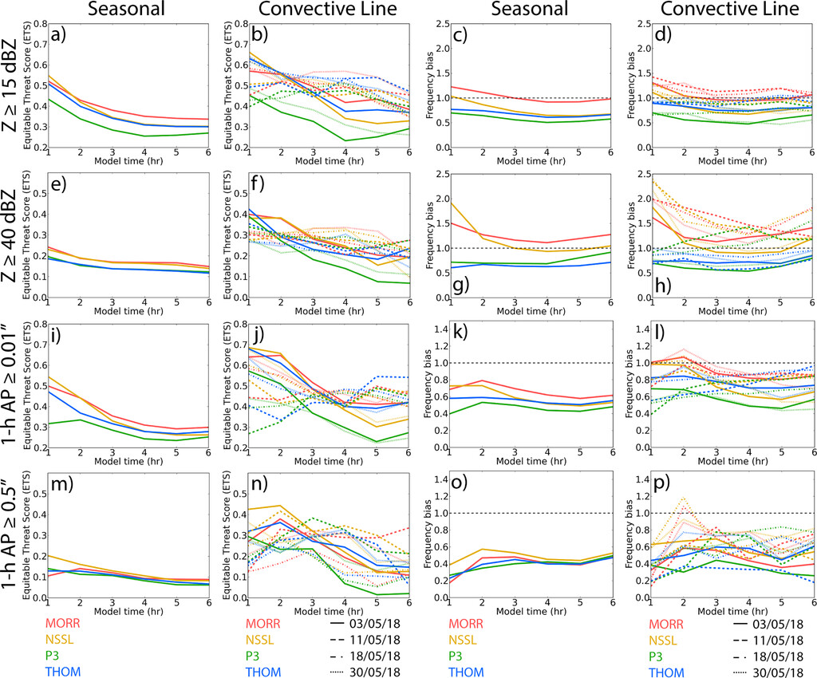
Point-based forecast verification
Notes:
因為這裡ETS並沒有消除隨機成功的個數，因此與前面CSI是相同的變數(代表越高CSI，成功預報指數越高)，下面的時間表示的是從01UTC-05UTC；在0200UTC之前，NSSL最高，之後MORR超過NSSL。與NSSL相比，MORR在1h時整體預測過高，這表明NSSL較高的ETS來自於fewer false alarms(誤報)較少
P3整體ETS最低，MORR和NSLL最高，且較高的ETS也反映MORR NSSL在預報內較高的偏差(大於1);另外對流線的ETS整體變化和時間跨度都差異很大，表示單個風暴的演變所產生的ETS，並不能可靠的說明全季風暴ETS的趨勢，與CSI相似，對流線ETS也因為顯著中心原因大於全季節的ETS。
ETS質和跨度都很相似，但在弱降水中P3一職都是最小的。NSSL則是有最大的小降水和偏差，整體來說和上方的總體風暴相似。但強降水中ETS的直都很小，偏差則是NSSL整段都最大；至於對流線，整體來說差異很大，也顯示四個物理方案對於中尺度系統更為敏感。

Slide 9
Point-based forecast verification
Notes:
這邊使用FSS參數，只要此參數越接近1，就表示越接近完美預報(也可以說是預報中的對流覆蓋區域越大)
首先可以看到通常選取的臨域範圍越大(包含網格點越多)，FSS分數越接近1，表示預報度越高；其中THOM有最大的FSS，而P3則是最低，例外雖然在40dBz中(對流區)THOM和P3有比較好的預報，但僅限於擁有較高覆蓋臨域的時候。另外在對流線中雨40dBz都有明顯反映NSSL的對流覆蓋區域是最小的；但是MORR NSSL在convection line中當臨域變寬時，其增幅較全季節明顯，有可能是因為縮小了驗證區域，對流區域覆蓋率預測過高。
盡管NSSL全季FSS最高，但MORR弱降水FSS較高。除了P3在小區域內的表現比較糟糕外，全季節的弱降水表現四種物理參數化都較佳，也間接反映在對流線的預報中，而對流線預報中P3也有所改善。全季和對流線的強降水都筆名NSSL觀測到與強降水最吻合，其他表現都較差，因為強降水與對流區(40dBz)類似，需要較大的驗證尺度。MORR和THOM的實驗改進了對流線強降水的FSS，當驗證區域縮小到強對流區時，對流線降水FSS會大於全季FSS。

Slide 10
Point-based forecast verification
Notes:
接下來，作者想要圖像化去觀察為什麼會造成不同物理方案上會有ETS等計算上的差異
這張圖為臨界值覆蓋範圍(百分比)顏色代表不同參數化方案、黑色代表實際觀測得到的範圍。使用的是0100UTC的時間，因為這個時間預報的ETS是最高的
在全季與對流線預測中MORR和NSSL過預報區域較大，但隨著時間減少(這邊沒放)，其過預報面積有減少，從前面FBIAS的圖也可以看到這個趨勢；在 P3 試驗中，風暴的總體覆蓋範圍最小，而相對於其他試驗往往比較零碎，這在觀測資料中是看不到的（如圖 6d）。這與該實驗最大的全季節和對流線預測偏差以及最低的全季節 ETS 是一致的。
作者推測，MORR具有最大的覆蓋面積，可能是因為方案中使用single slow-scheme的graupel-like rimed ice category緣故，導致更容易產生更快的上升氣流噴射和水平平流；而P3則是因為本實驗使用的方案中，限制了平均冰的大小，因此使冰的成長有所限制，導致產生出來的雷達迴波較低；另外前面有提到FSS最好的分數是THOM，作者認為可能是因為MORR和NSSL都有過預報的問題，才導致分數較THOM略低。
當我們提高回波數值，可以發現MORR和NSSL過預報區域仍然較大，由於這兩個方案對於hydrometeor size sorting和graupel的建置，導致其雷達回波較高。
而另外兩個較低的預報，P3是透過riming(霧淞化)去限制顆粒生長，但其實很複雜，簡單來講對於更大風暴範圍P3的預報能力是較差的，THOM則是The Thompson scheme’s modeling of rimed ice as a single-moment graupel–hail hybrid category combined with fast rimed ice fall speed for large particles precludes large hail reflectivity coverage, as well as enhanced graupel horizontal advection in its experiment. 導致預報較低。
總之後續兩者也在後來的文獻中逐步改進，無論如何，與 THOM 和 P3 相比，MORR 和 NSSL 試驗中明顯的對流區域覆蓋過大降低了其 FSS(圖 5c,d)。
在

Slide 11
Point-based forecast verification
fall speed and rime representation
Notes:
在 P3 和 THOM 試驗中，0100 UTC 時整個對流線的系統性小降水區域預報不足最為明顯（圖 6i-l），這與它們的偏差（圖 3f 和圖 4l t = 0100 UTC）和 P3 的最低 FSS（圖 5e,f）相一致。THOM方案已知的高產雪量偏差會降低其相對於其他方案的冰通量，從而降低其試驗中的降水量。在四個對流線案例中，MORR 和 NSSL 實驗對其中三個案例的預測最初偏高，之後轉向預測偏低（圖中未顯示）。NSSL 試驗中的小降水覆蓋率比 MORR 減少得更快，這與 MORR 的全季小降水 ETS 在後期超過 NSSL 是一致的（圖 4i）。這也解釋了為什麼考慮到持續預測不足，MORR 試驗在這些情況下通常產生最高的 FSSs（圖 5f）。
加強向下降水通量是所有微物理方案在其實驗中需要改進的地方，特別是落速和rime representation(霧淞)（graupel-like and/or hail-like categories or within the P3 scheme’s ice PSD, snow versus rimed ice mass production），儘管修改可能會削弱風暴覆蓋範圍預測。作者也有提到後續P3和THOM可能已經改善了，但這篇實驗製作時還沒有使用
強降水被大大低估了（圖 6m-p），這可能與scheme’s hail flux有關

Slide 12
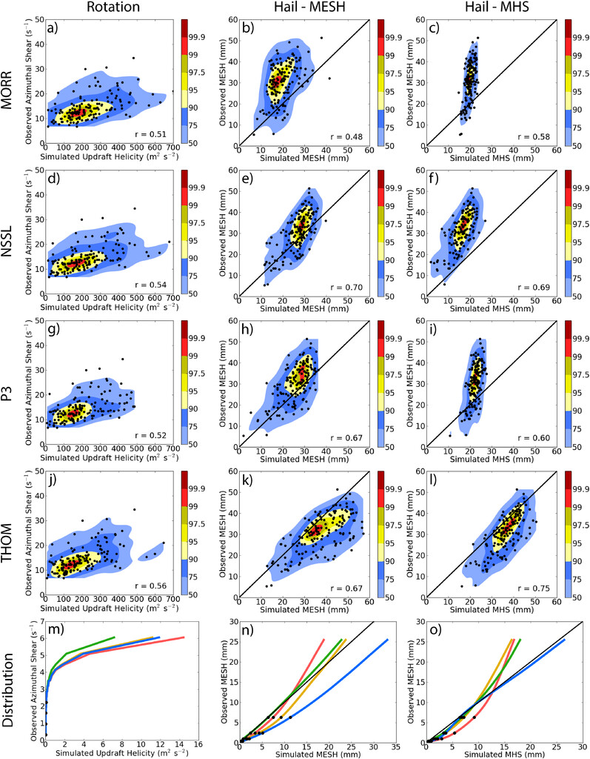
Object-based forecast verification
Notes:
Rotation and hail (both hazards of interest to forecasters)
核密度是用來估計未知的密度函數
所以在物件特徵的驗證，特別針對這兩者去做驗證，是否觀測與模式具有足夠的相關性與特徵，可以互相比較。首先是旋轉的部分，這邊他模式和觀測使用的是兩個不同的參數，一個是模擬中1-6km上升氣流螺旋度，與觀測上的3-6km方位風切變(azimuthal shear)，而透過四個不同物理參數化的方案，可以看到其核密度函數基本上是很窄的，也就是說兩個函數接近線性關係，且相關係數大致位在0.51-0.56(顯著相關)，故作者認為這兩個參數是適合作為旋轉物體的指標來比較。
而旁邊兩個Hail的計算比較不同，一個是來自MESH這個比較大的數據，主要是基於反射率來計算冰雹，這筆數據總共有將近6000份，MHS則是透過PSD得出的最大冰雹尺寸，但是因為觀測上的PSD較少，所以後續還是會以MESH作為主要比較指標。且從MORR和P3的分布狹窄來說，不適合做為合適的指標
從這張郵票圖可以看到MORR方案所模擬出來的最大冰雹尺寸是相對觀測小很多的，作者提到這應該與其Rimed ice預設為中等密度且緩速降落的冰雹，這個設定有關，這導致其在緩慢降落的過程中會產生更快的上升氣流噴流，使rime的生長較慢，因此整體最大濃度轉移到較小的尺寸。但是因為其相關係數仍達到0.48(顯著相關)，且KDE在冰雹的四個方案中基本上都顯示為線姓，所以還是可以進行合理的物件比較。

Slide 13
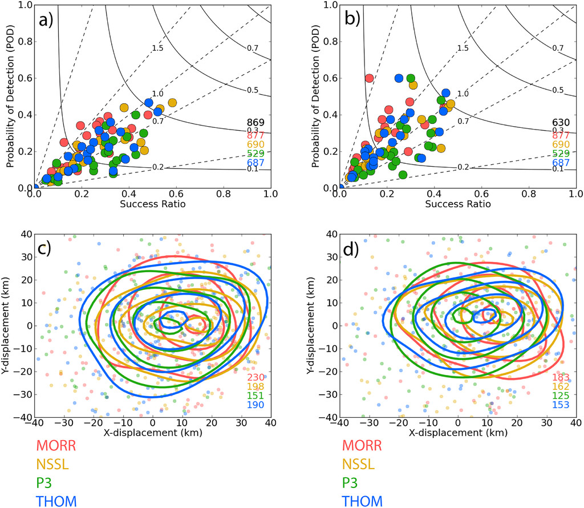
Object-based forecast verification
Notes:
這邊有兩張圖，分別是觀測旋轉定義為1-6km上升氣流璇度 >= 28m2s-2對應3-6km方位風切>=0.0035 or 0.0039，會這樣做的原因是因為MORR觀測和預測的數量接近，但另外三個觀測和預報的數量比較不同，因此訂定了兩個不同的閾值，用以緩解為物理實驗之間的偏差，也提供預測旋轉為物理實驗範圍的洞察。很明顯的可以看到MORR在臨界質不同時從小偏差轉為過度預測，NSSL和THOM雖然也有，但比較小，P3則是從低預報轉換成中立，這反映隨著預測和觀測對象的數量越來越接近，偏差減少，也揭示了在實驗中選擇最佳旋轉對象閾值的重要性
下面的圓圈，則是將預測的質心減去觀測質心，觀察預報所產生的偏移。兩張圖都顯現出明顯的向東偏差，這個偏移與過往其他對流尺度的文獻研究是一致的，但仍未能原因，作者也有提到，預報和觀測之間不同的時空間演變，也可能導致偏移對象質心與平流偏差是互相獨立的(independent)，而更改閾值，也能明顯看到偏差是有變化的，足以顯示風暴型態對於偏移的影響。

Slide 14
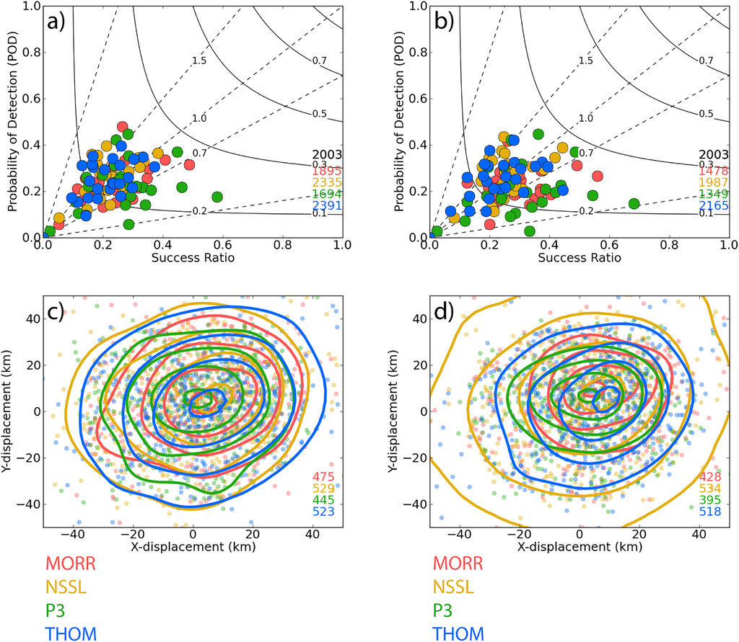
Object-based forecast verification
Notes:
冰雹定義的閾值也與前述類似，會有兩個不同的閾值，分別是大於8mm和10mm。與旋轉對象類似，P3的實驗整體而言都是低預報，MORR的偏差較小，NSSL和THOM在8mm的閾值過度預測。10mm則是減少了MORR的冰雹數量，P3更明顯的地域報，THOM受影響較小，顯示中立/輕微過度預測。
[就像前面提及的，MORR最大模擬冰的尺寸，會集中在較小的尺寸，這是由於其方案類似較慢下落的(slow-falling, graupel-like rimed-ice category)，會讓顆粒快速從上升氣流被噴射出來]；而偏移則是與先前研究相同，有向北、向東不一致的變化。

Slide 15
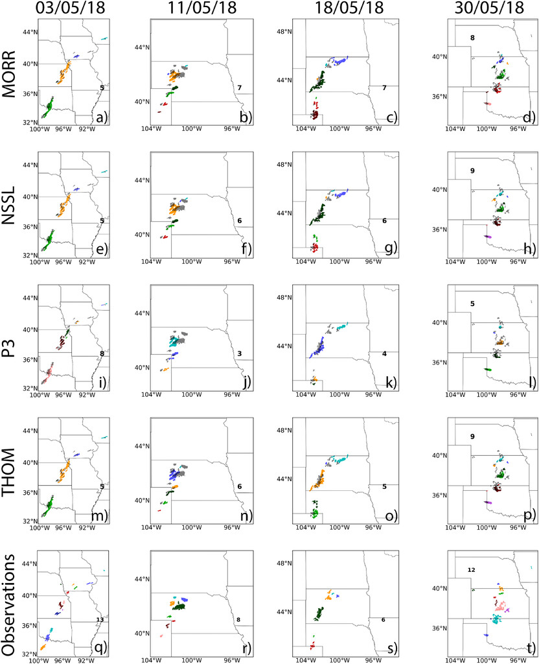
Object-based forecast verification
Notes:
因為閾值增加，本就比較狹窄的對流線，符合閾值區域會收縮或是消失，所以這邊都會採用比較低的閾值，而這張圖上不同色塊，表示不同物件(object)。最下面是觀測的圖，另外其他四個方案中的陰影，表示這個觀測對象也存在預測圖當中
這邊是觀測旋轉特性，明顯來說針對0100UTC的預測，幾乎所有的實驗對於旋轉對象都是低估的，除了5/18MORR和NSSL，這與前述做出來的統計結果一致；而且模擬的位置相較於觀測，也有顯著的向東位移
另外作者也表示，雖然覆蓋面積看起來是類似的，但這個驗證方法就是要驗證特徵點，所以實際上針對單個對象(過多或不足特徵)的部分都顯示預報技能不足。

Slide 16
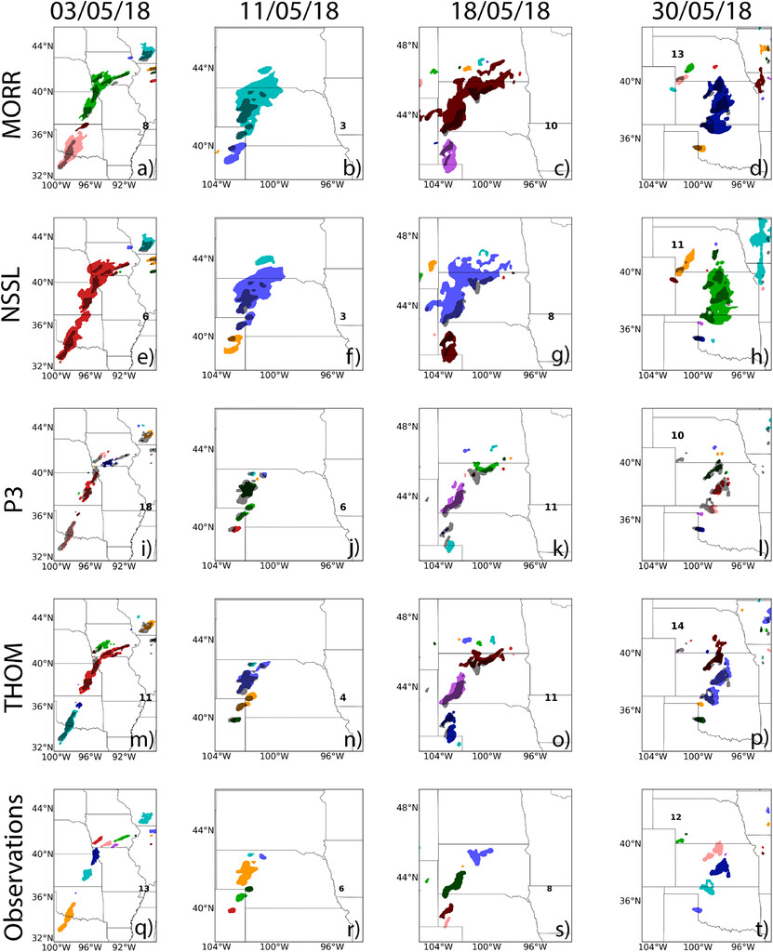
Object-based forecast verification
Notes:
這邊定義冰雹是大於8mm的閾值
在0100UTC時，基本上有高估也有低估，預測不足的部分主要是出現了對象合併(如3/11)，或是遺漏(P3 5/30)，而隨著其預測持續，未顯示圖片於此處，左者提及所有模擬都有冰雹數量嚴重高估的情況，也就是說模擬對流線都會有冰雹核心數量被過度預測的問題。
且從MORR和NSSL也可以看到像北位移的存在

Slide 17
Discussion and Summary
Our forecast verification framework reveals that ice representation in microphysics remains a challenging, but crucial component in forecasts.
The Morrison scheme represents rimed ice as a medium-density, slow-falling particle, which can lead to quicker updraft ejection (limiting rime growth) and preferential horizontal advection relative to other schemes.
The Thompson scheme has a known snow production bias at the expense of cloud ice relative to other schemes, reducing ice flux and subsequent precipitation coverage in its experiment.
The NSSL scheme simulates large rimed ice as graupel undergoing wet growth to hail, with relatively slow-falling snow additionally contributing to overall storm coverage via enhanced horizontal advection in its experiment.
The P3 scheme examined in this study, particle growth by riming can be limited by the mean ice size limiter, reducing storm coverage and the number of hail objects created by its experiment.
Representing observed ice modes with a finite number of hydrometeor categories inevitably leads to ice parameterization differences among microphysics schemes, which have a large effect on subsequent storm evolution.
Notes:
所以整體來說，在累積降雨量與風暴覆蓋範圍的部分MORR基本上都有預測到，而P3則是大部分低於預測，也導致驗證分數幾乎都是最低的。而強降雨的部分則是幾乎所有都是嚴重低估
旋轉與冰雹則顯示了不同閾值對於實驗結果的影響。冰雹實驗中，大部分都有低於預報的情況產生，且兩者都具有一定的物體偏移
莫里森方案將霧凇冰表示為中等密度、緩慢下落的顆粒，這可以導致更快的上升氣流噴射（限制霧凇生長）和相對於其他方案優先的水平平流。這也限制了其實驗模擬的使用MESH定義的冰雹核心物體的數量。
湯普森方案存在已知的造雪偏差，其代價是雲冰，從而減少了實驗中的冰通量和隨後的降水覆蓋範圍。
NSSL 方案模擬了大的冰雹，因為霰正在濕生長成冰雹，而相對緩慢的降雪在實驗中也透過增強的水平平流對整體風暴覆蓋做出了貢獻。
在本研究中檢查的 P3 方案版本中，平均冰尺寸限制器可以限制霧化引起的顆粒生長，從而減少風暴覆蓋範圍和實驗產生的冰雹物體的數量。
因此以有限量的水象粒子表示觀測到的冰模式，會使物理方案之間的冰參數化有所差異，對後續風暴影響很大
另外作者也有提到，在這個實驗進行的同時P3有進行很多的跟動與進步，最大的差異其實就是把冰的生長限制摘掉。像這種冰表示法的持續更新優化，會是預測系統進一步改進的重要關鍵

